Slide 1
Глухие взрывные [п],[т],[к].
Подготовила: Алисейко М.Ю.

Slide 2
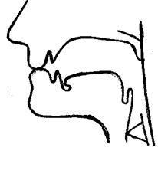
Звук [п]
Губы смыкаются, и воздух, поступающий в полости глотки и рта, сжимается. Затем губная смычка взрывается и воздух выталкивается наружу;
Положение языка зависит от следующего звука.
Мягкое нёбо поднято и закрывает проход в нос.
Голосовые складки разомкнуты.

Slide 3
Звук [т]
Губы разомкнуты и принимают положение, зависящее от следующего звука.
Верхние и нижние резцы сближены.
Язык образует своим передним краем смычку с верхними резцами, а боковыми краями прилегает к верхним коренным зубам. В следующий момент смычка взрывается.
Мягкое нёбо поднято и закрывает проход в нос.
Голосовые складки разомкнуты.

Slide 4
Звуки [п] и [т], как правило, без особых затруднений вызываются у глухих школьников на основе слухо-зрительного подражания с использованием тактильно-вибрационных ощущений.

Slide 5
Звук [к]
Положение губ и расстояние между верхними и нижними резцами зависит от следующего звука.
Кончик языка снизу, спинка смыкается с нёбом. В следующий момент смычка взрывается.
Мягкое нёбо поднято и закрывает проход в нос.
Голосовые складки разомкнуты.

Slide 6
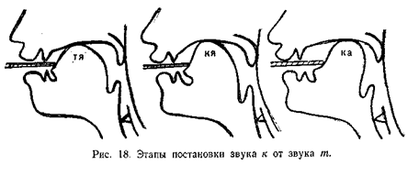
Этапы постановки звука [к] от звука [т]

Slide 7
Согласные звуки различаются по четырём основным признакам:
Наличию или отсутствию вибрации голосовых складок;
Способу артикуляции;
Месту артикуляции;
Наличию или отсутствию дополнительного подъема передне-средней части спинки языка к нёбу.

Slide 8
Звуки [п], [т], [к] сходны по трём признакам:
1) По отсутствию голоса – все они воспроизводятся при раскрытых голосовых складках;
2) По способу артикуляции – все они взрывные, выдыхаемый воздух «взрывает» смычку, образованную губами, или языком и зубами, или языком и нёбом;
3) По отсутствию палатализации – все эти звуки артикулируются без дополнительного подъема спинки языка, т.е. все они относятся к твёрдым согласным.

Slide 9
Звуки [п], [т], [к] отличаются друг от друга местом артикуляции – - смычка образуется двумя губами (п), - передним краем языка и верхними резцами (т), - спинкой языка и нёбом (к)

Slide 10
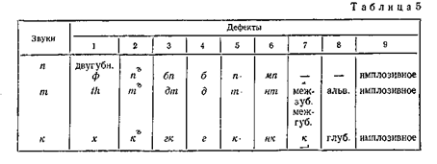
Наиболее распространённые дефекты звуков [п], [т], [к]:
1 - замена взрывных согласных фрикативными;
2.3.4 – дефекты обусловлены неправильным участием голоса артикуляции;
5-носят хлопающий, щелкающий характер;
6 – носовой призвук перед взрывными глухими согласными (мп, нт, нк)
7.8 – дефекты связаны с нарушением места артикуляции
9 – имплозивные п,т,к.

Slide 11
Используемая литература:
Рау Ф.Ф., Слезина Н.Ф. Методика обучения произношению в школе глухих: Пособие для учителей

Slide 12
СПАСИБО ЗА ВНИМАНИЕ

